Slide 1
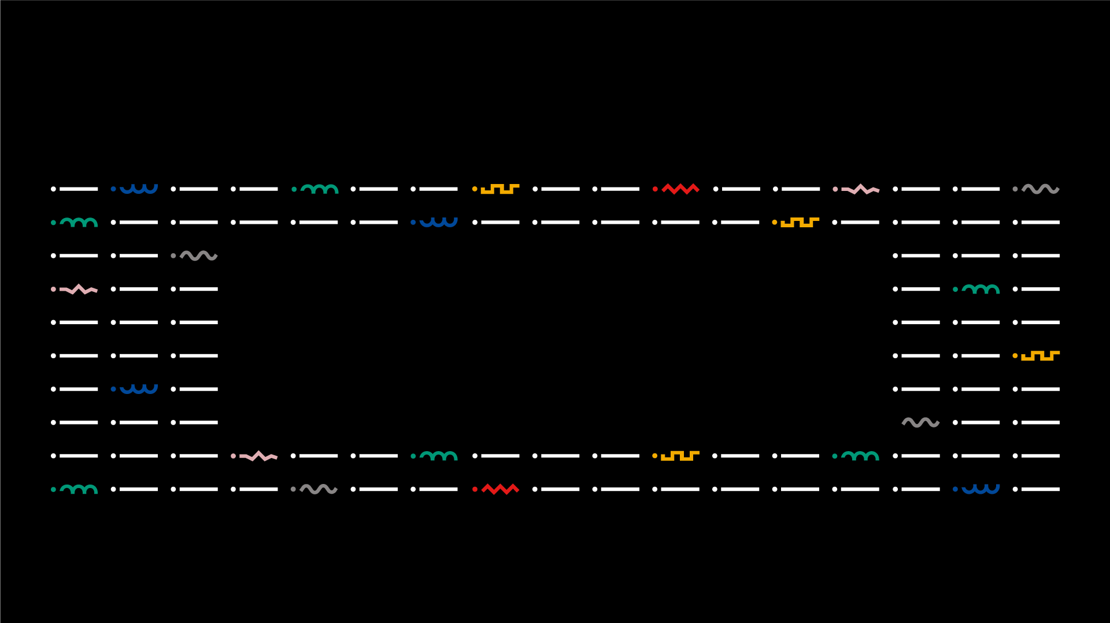

INTEGRAÇÃO DE SISTEMAS
Licenciatura em ENGENHARIA INFORMÁTICA / Degree Informatics engineering
Trabalho Prático N.º1
Chat Room em Python
28234 – Rafael André
Orientador(es):
Professor Doutor Luís Ribeiro, Professor Doutor Luís Teófilo
Licenciatura em Engenharia Informática | Escola Superior de Tecnologia e Gestão| Unidade Curricular: INTEGRAÇÃO DE SISTEMAS | Ano Letivo 2023/2024

Slide 2


INTEGRAÇÃO DE SISTEMAS – TRABALHO PRÁTICO Nº1
■ Introdução
Degree IN Informatics engineering
Neste trabalho iram ser aplicados os conhecimentos adquiridos nos dois tutoriais disponibilizados no moodle, um deles consiste em na execução de programas java, através da consola, ou seja, sem a utilização de um IDE, e o segundo, também em java, relacionado com sockets.
Este trabalho consistirá na aplicação de sockets, em python, criando um chat room, onde existe a possibilidade de estabelecer ligação a um servidor, e conversar com outras pessoas que estejam no servidor e uma calculadora, que permite ao utilizador inserir uma expressão matemática, e o servidor processa a expressão devolvendo o valor ao cliente.
@Rafael André | Unidade Curricular: INTEGRAÇÃO DE SISTEMAS – Ano Letivo 2023/2024 – Trabalho Prático 1
- 2 -

Slide 3
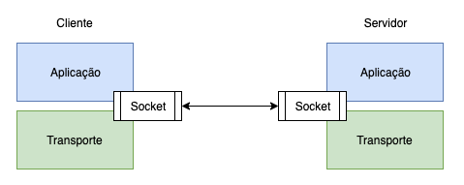
INTEGRAÇÃO DE SISTEMAS – TRABALHO PRÁTICO Nº1
■ Desenvolvimento
Degree IN Informatics engineering
Para começar, vamos perceber o que é um socket;
Um socket faz a comunicação entre duas pontas (fonte e destino) - também conhecido como two-way communication - entre dois processos que estejam na mesma máquina.
@Rafael André | Unidade Curricular: INTEGRAÇÃO DE SISTEMAS – Ano Letivo 2023/2024 – Trabalho Prático 1
- 3 -

Slide 4
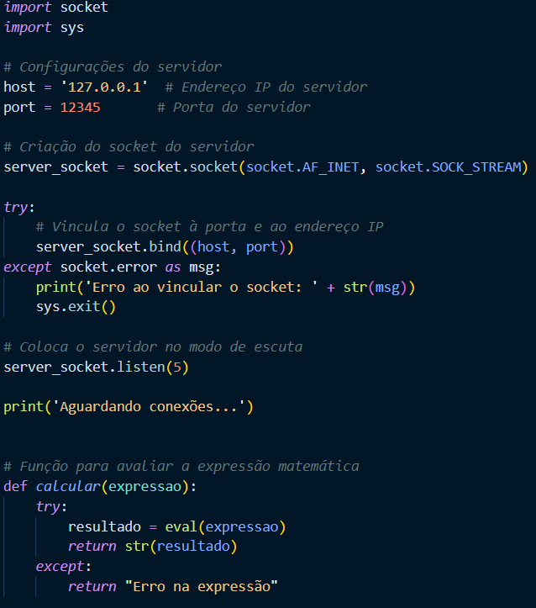
INTEGRAÇÃO DE SISTEMAS – TRABALHO PRÁTICO Nº1
■ Desenvolvimento - Calculadora
Degree IN Informatics engineering
Primeiramente, teremos de criar o servidor.
@Rafael André | Unidade Curricular: INTEGRAÇÃO DE SISTEMAS – Ano Letivo 2023/2024 – Trabalho Prático 1
- 4 -

Slide 5
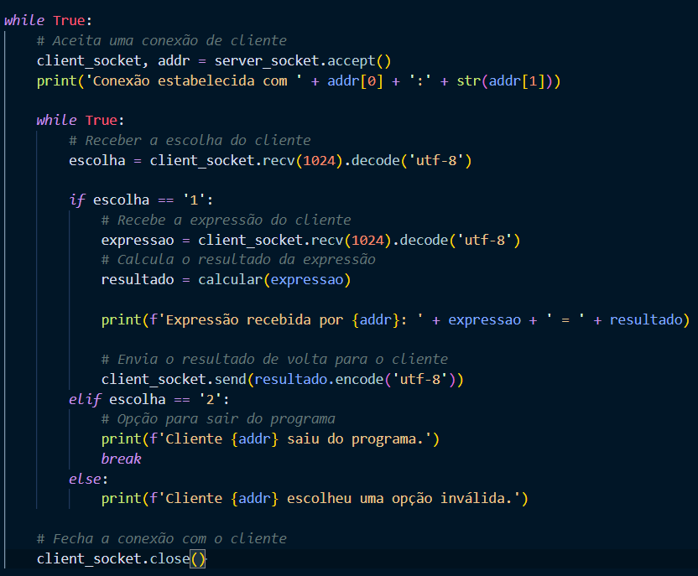
INTEGRAÇÃO DE SISTEMAS – TRABALHO PRÁTICO Nº1
■ Desenvolvimento - Calculadora
Degree IN Informatics engineering
@Rafael André | Unidade Curricular: INTEGRAÇÃO DE SISTEMAS – Ano Letivo 2023/2024 – Trabalho Prático 1
- 5 -

Slide 6
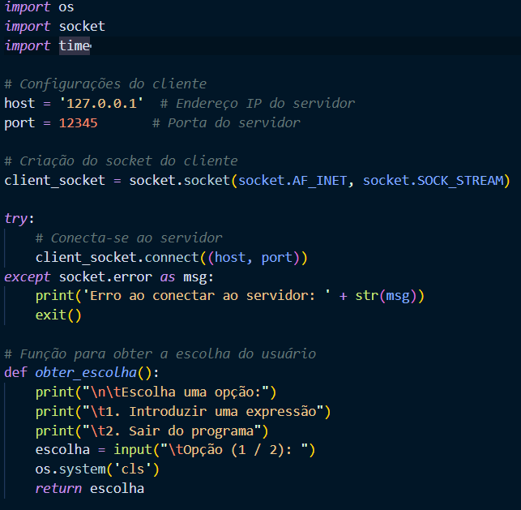
INTEGRAÇÃO DE SISTEMAS – TRABALHO PRÁTICO Nº1
■ Desenvolvimento - Calculadora
Degree IN Informatics engineering
Já no ficheiro calc.py:
@Rafael André | Unidade Curricular: INTEGRAÇÃO DE SISTEMAS – Ano Letivo 2023/2024 – Trabalho Prático 1
- 6 -

Slide 7
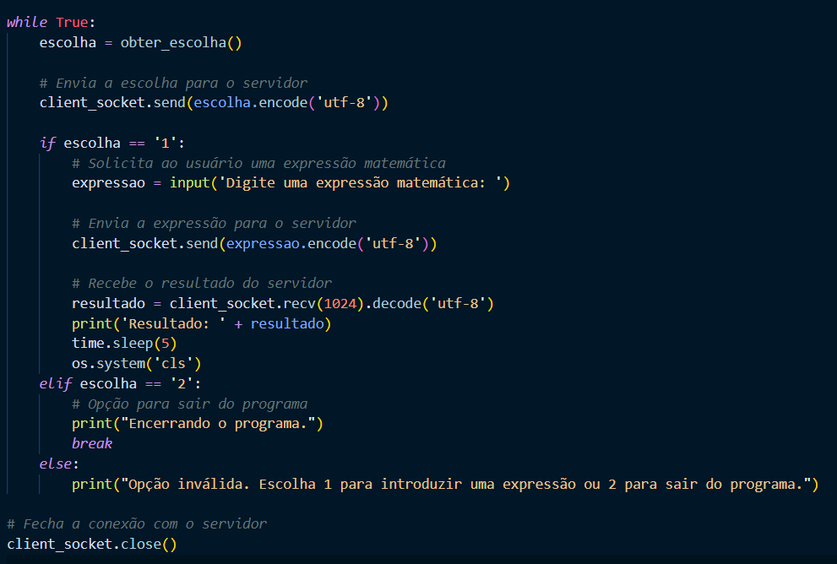
INTEGRAÇÃO DE SISTEMAS – TRABALHO PRÁTICO Nº1
■ Desenvolvimento - Calculadora
Degree IN Informatics engineering
@Rafael André | Unidade Curricular: INTEGRAÇÃO DE SISTEMAS – Ano Letivo 2023/2024 – Trabalho Prático 1
- 7 -

Slide 8
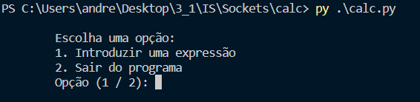



INTEGRAÇÃO DE SISTEMAS – TRABALHO PRÁTICO Nº1
■ Desenvolvimento (Execução) - Calculadora
Degree IN Informatics engineering
Servidor
@Rafael André | Unidade Curricular: INTEGRAÇÃO DE SISTEMAS – Ano Letivo 2023/2024 – Trabalho Prático 1
- 8 -

Slide 9
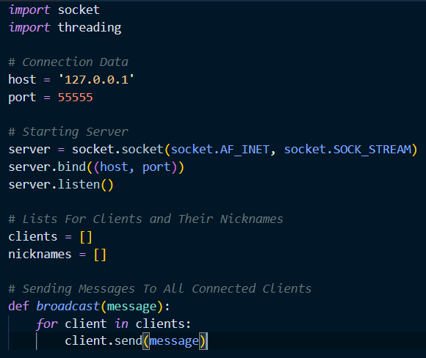
INTEGRAÇÃO DE SISTEMAS – TRABALHO PRÁTICO Nº1
■ Desenvolvimento – Chat Room
Degree IN Informatics engineering
De seguida, o chat room, que é bem mais complexo que o primeiro exercício.
@Rafael André | Unidade Curricular: INTEGRAÇÃO DE SISTEMAS – Ano Letivo 2023/2024 – Trabalho Prático 1
- 9 -

Slide 10
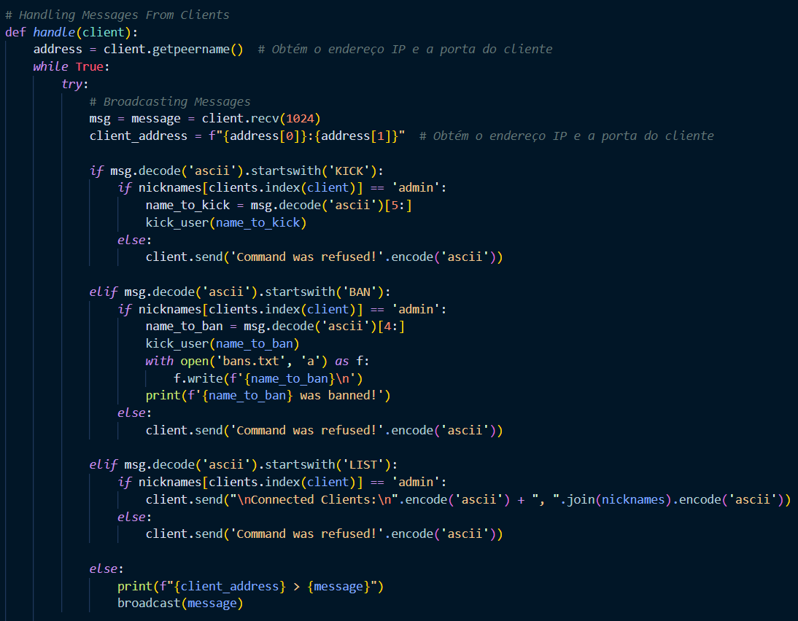
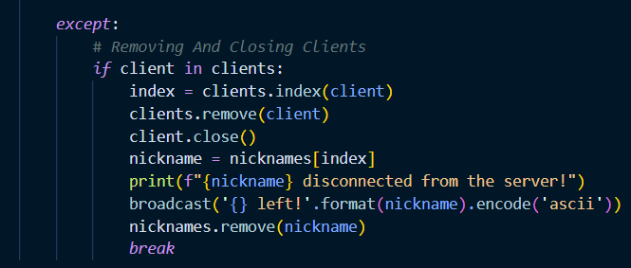
INTEGRAÇÃO DE SISTEMAS – TRABALHO PRÁTICO Nº1
■ Desenvolvimento – Chat Room
Degree IN Informatics engineering
@Rafael André | Unidade Curricular: INTEGRAÇÃO DE SISTEMAS – Ano Letivo 2023/2024 – Trabalho Prático 1
- 10 -

Slide 11
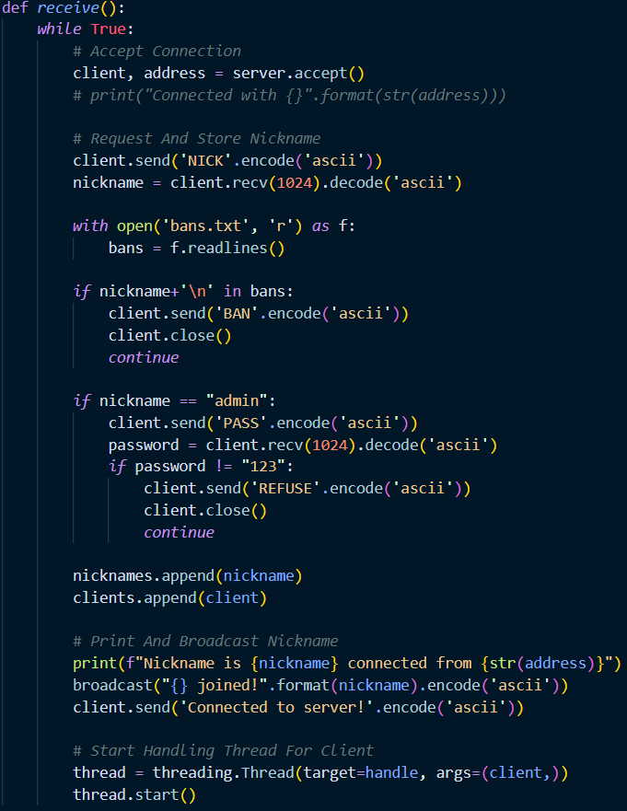
INTEGRAÇÃO DE SISTEMAS – TRABALHO PRÁTICO Nº1
■ Desenvolvimento – Chat Room
Degree IN Informatics engineering
@Rafael André | Unidade Curricular: INTEGRAÇÃO DE SISTEMAS – Ano Letivo 2023/2024 – Trabalho Prático 1
- 11 -

Slide 12
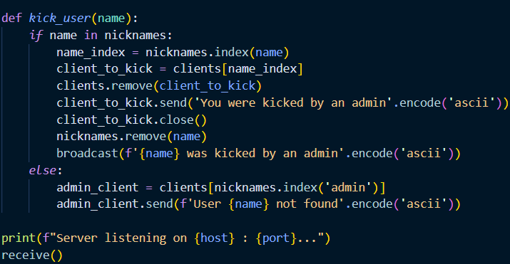
INTEGRAÇÃO DE SISTEMAS – TRABALHO PRÁTICO Nº1
■ Desenvolvimento – Chat Room
Degree IN Informatics engineering
@Rafael André | Unidade Curricular: INTEGRAÇÃO DE SISTEMAS – Ano Letivo 2023/2024 – Trabalho Prático 1
- 12 -

Slide 13
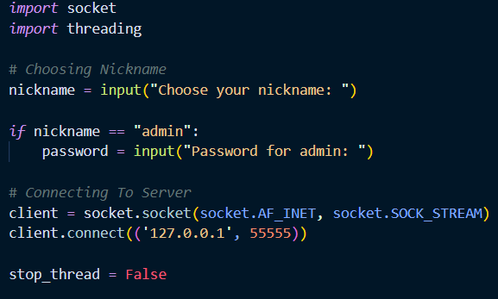
INTEGRAÇÃO DE SISTEMAS – TRABALHO PRÁTICO Nº1
■ Desenvolvimento – Chat Room
Degree IN Informatics engineering
Já no cliente.py:
@Rafael André | Unidade Curricular: INTEGRAÇÃO DE SISTEMAS – Ano Letivo 2023/2024 – Trabalho Prático 1
- 13 -

Slide 14
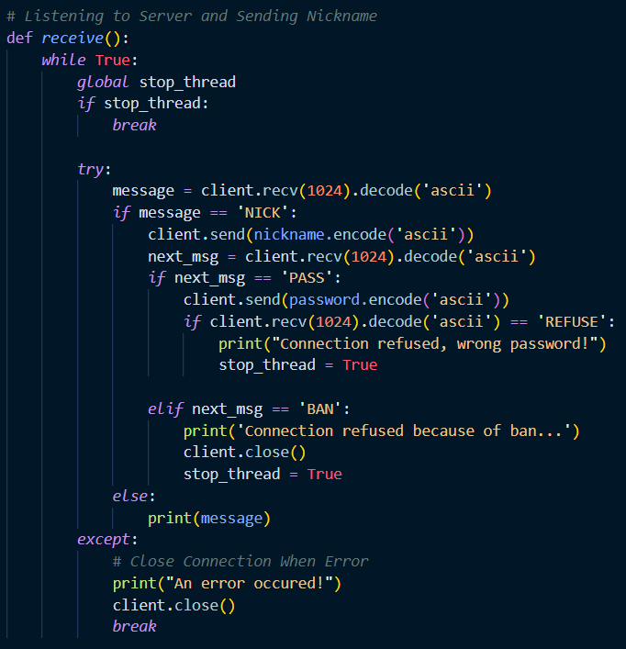
INTEGRAÇÃO DE SISTEMAS – TRABALHO PRÁTICO Nº1
■ Desenvolvimento – Chat Room
Degree IN Informatics engineering
@Rafael André | Unidade Curricular: INTEGRAÇÃO DE SISTEMAS – Ano Letivo 2023/2024 – Trabalho Prático 1
- 14 -

Slide 15
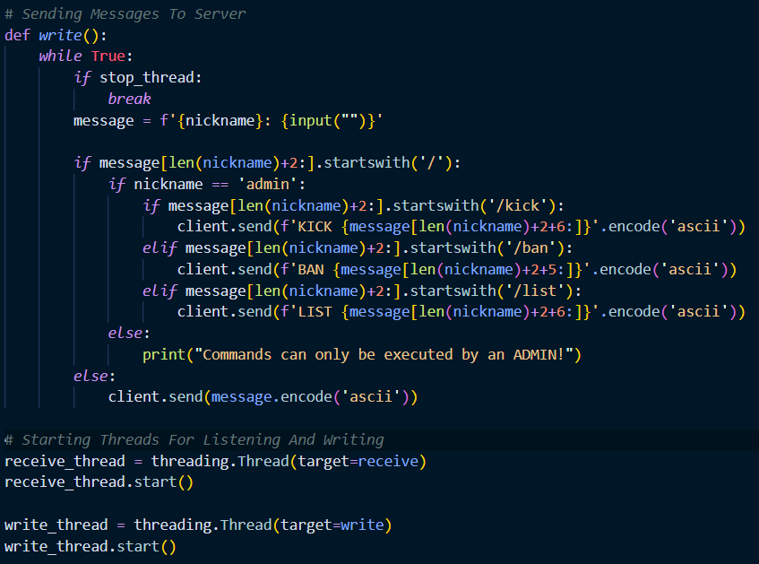
INTEGRAÇÃO DE SISTEMAS – TRABALHO PRÁTICO Nº1
■ Desenvolvimento – Chat Room
Degree IN Informatics engineering
@Rafael André | Unidade Curricular: INTEGRAÇÃO DE SISTEMAS – Ano Letivo 2023/2024 – Trabalho Prático 1
- 15 -

Slide 16
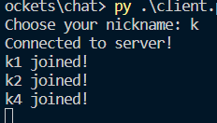
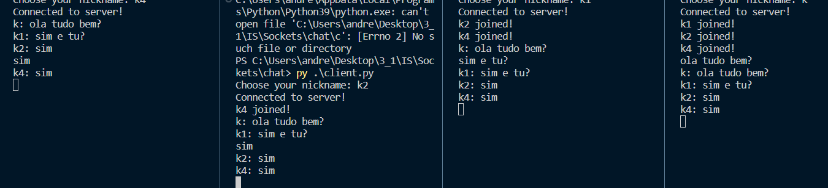

INTEGRAÇÃO DE SISTEMAS – TRABALHO PRÁTICO Nº1
■ Desenvolvimento (Execução) – Chat Room
Degree IN Informatics engineering
@Rafael André | Unidade Curricular: INTEGRAÇÃO DE SISTEMAS – Ano Letivo 2023/2024 – Trabalho Prático 1
- 16 -

Slide 17
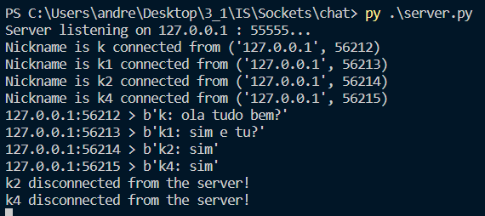
INTEGRAÇÃO DE SISTEMAS – TRABALHO PRÁTICO Nº1
■ Desenvolvimento (Execução) – Chat Room
Degree IN Informatics engineering
Terminal do servidor
@Rafael André | Unidade Curricular: INTEGRAÇÃO DE SISTEMAS – Ano Letivo 2023/2024 – Trabalho Prático 1
- 17 -

Slide 18
INTEGRAÇÃO DE SISTEMAS – TRABALHO PRÁTICO N.º xxx
- TEMA DO TRABALHO PRÁTICO
■ 6. Bibliografia e Referências Web
Degree IN Informatics engineering
Tutorial 1;
Tutorial 2;
ChatGPT.
@Rafael André | Unidade Curricular: INTEGRAÇÃO DE SISTEMAS – Ano Letivo 2023/2024 – Trabalho Prático 1
- 18 -
Notes:
Tiago (acabar referencias)

Slide 19
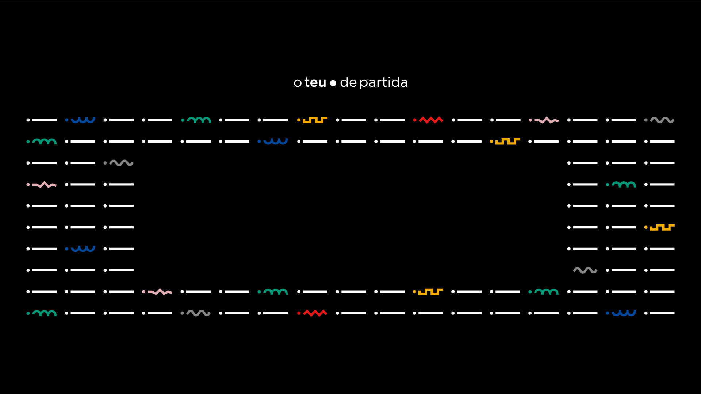
www.ipvc.pt

